Slide 1


Présentation de ressources du RÉCIT
30 novembre et 1er décembre
bit.ly/mstuqo21
Domaine de la mathématique, de la science et technologie (MST)
Pour plus de détails : recitmst.qc.ca
Notes:
Lien de la présentation : https://bit.ly/mst3dec2021
Lien de l’article :
voir ancienne présentation 1 jour complet https://docs.google.com/presentation/d/1IW5V0EksOEzU29KMDNc9S56TAu_g70pe09nmAX9HB84/edit?usp=sharing
PDF à insérer

Slide 2

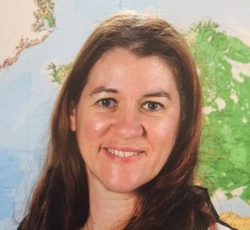

Sonya Fiset
sonya.fiset@recitmst.qc.ca
Pour plus de détails : recitmst.qc.ca
Cette présentation du RÉCIT MST est mise à disposition, sauf exception, selon les termes de la Licence Creative Commons.

Slide 3

Plan de la rencontre
Bienvenue!
Rôle et mandats du RÉCIT
Campus RÉCIT
Autoformations
Espace créatif vituel (ECV)
Badges

Slide 4

Site du RÉCIT - recit.qc.ca

Slide 5

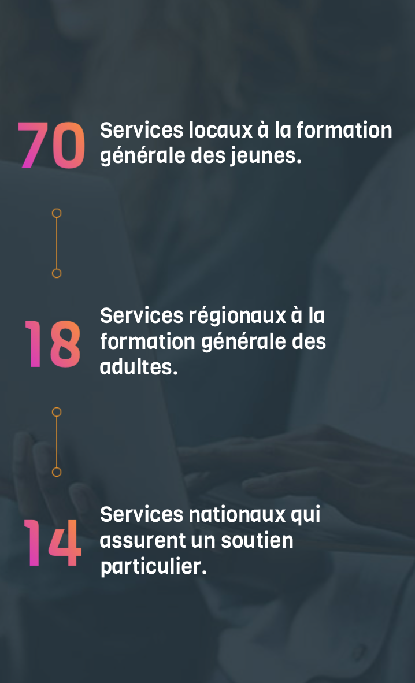
RÉCIT acronyme existant déjà
71
17
14

Slide 6
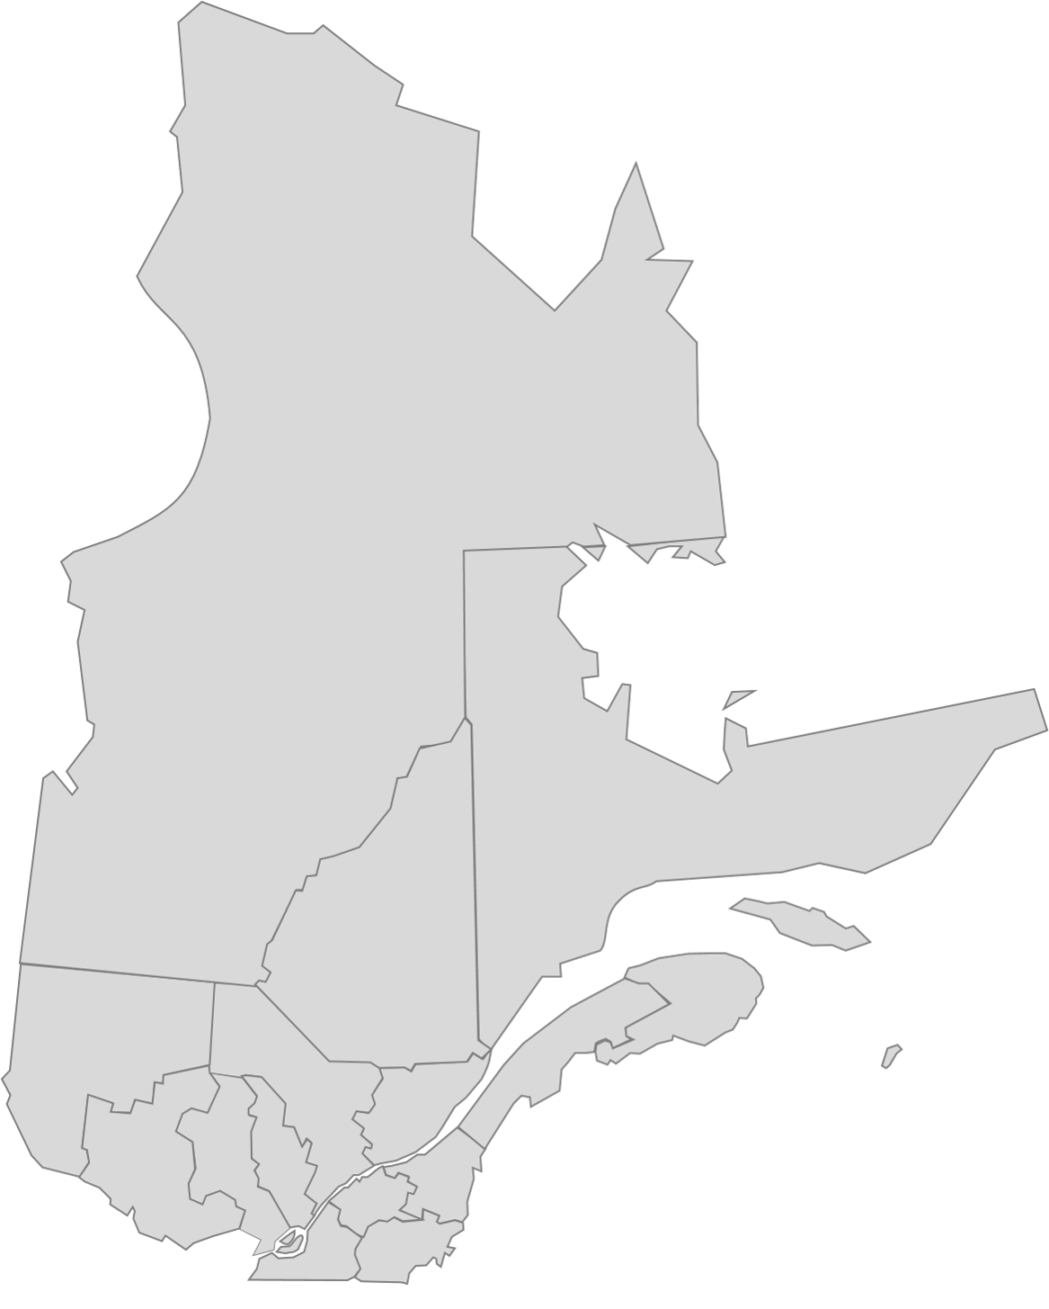







P
lus de 200 conseillers répartis partout au Québec
recit.qc.ca
infolettre mensuelle
Notes:
CSS francophones, anglophones et établissements privés

Slide 7

100
Plus de
campus.recit.qc.ca
Notes:
Lien du Campus RÉCIT : https://campus.recit.qc.ca/

Slide 8

Les badges de formation du RÉCIT
sont une forme de microaccréditation de compétence;
contiennent des données (critères, preuves personnelles et temps investi);
confirment la découverte, l’appropriation, la conception, l’expérimentation et les contributions des apprenants ;
sont émis sur demande de l’apprenant ou automatiquement selon le badge;
confirment le développement professionnel.

Slide 9
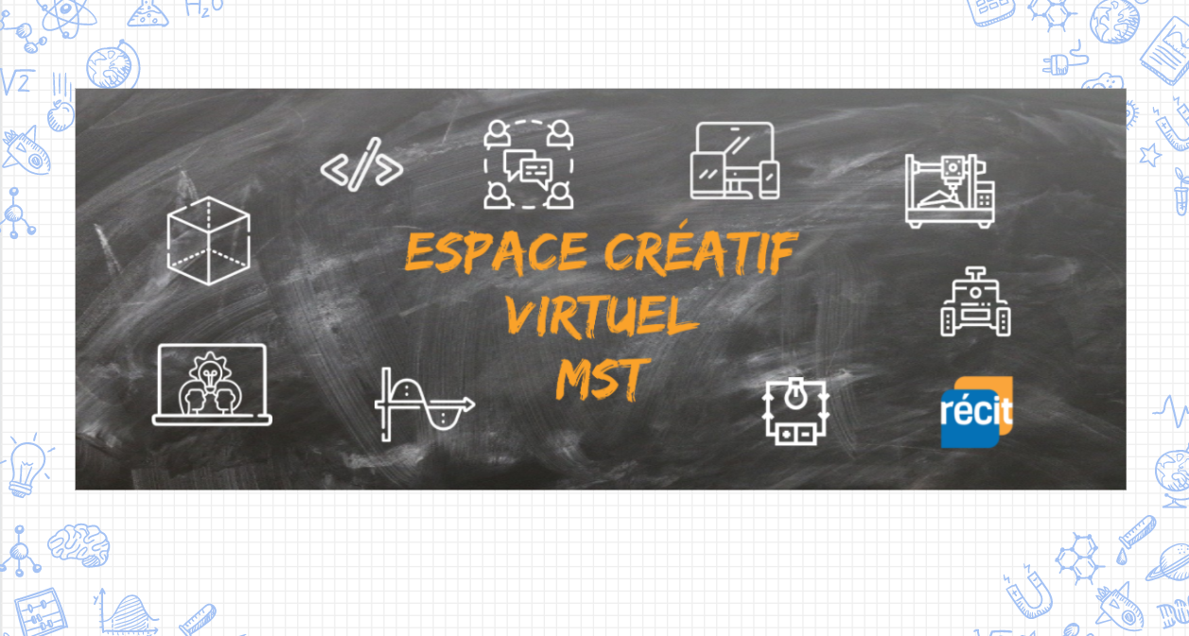
Espace créatif virtuel (ECV)
L’équipe du RÉCIT MST est disponible
les mercredis matins de 9 h à 11 h 30.
Place your screenshot here
Site du RÉCIT MST : https://recitmst.qc.ca/
Site de l’ECV : https://laboratoirecreatif.recit.org/espace-creatif-virtuel-mst/
Lien vers notre salle de vidéoconférence :
http://recitmst.qc.ca/ecv-zoom
Notes:
Salle de vidéoconférence : http://recitmst.qc.ca/ecv-zoom
Notre site : https://recitmst.qc.ca/
Le site de l’ECV : https://laboratoirecreatif.recit.org/espace-creatif-virtuel-mst/

Slide 10
MERCI !
Questions?
equipe@recitmst.qc.ca
Page Facebook
Twitter
Chaîne YouTube
Ces formations du RÉCIT sont mises à disposition, sauf exception, selon les termes de la Licence Creative Commons Attribution - Pas d’Utilisation Commerciale - Partage dans les Mêmes Conditions 4.0 International.
Notes:
Message à l’équipe : equipe@recitmst.qc.ca
Page Facebook : https://www.facebook.com/RECITMST2020/
Twitter : https://twitter.com/recitmst
Chaîne YouTube : https://www.youtube.com/channel/UC7IcadI_rZFwso9N81PYqFg

